Slide 1

Ратификация Протокола о РВПЗ к Орхусской конвенции
Докладчик:
Тауекелова Мадина
Информационно-аналитический центр охраны окружающей среды

Slide 2
2
Ратификация Протокола о РВПЗ
Протокол РВПЗ включен в перспективный план заключения международных договоров Республики Казахстан на 2018 - 2020 годы Министерства иностранных дел Республики Казахстан

Slide 3
3
Ратификация Протокола о РВПЗ
Получены результаты согласования Протокола заинтересованных государственных органов (МНЭ, МСХ, МИР, МОН, МЗСР, МВД)
Положительные заключения:
научно-правовая экспертиза (Казахский национальный университет имени Аль – Фараби)
научно - лингвистической экспертизы (институт законодательства МЮ)
юридическая экспертиза (МЮ)
Комиссией по вопросам сотрудничества РК с международными организациями было одобрено предложение о присоединении РК к Протоколу о РВПЗ и внесение добровольных взносов

Slide 4
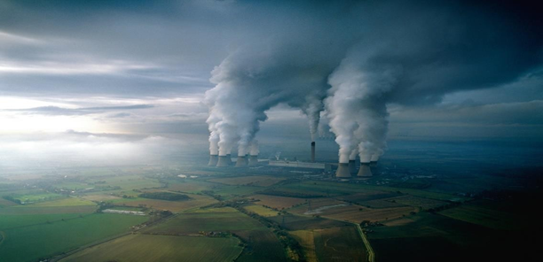
4
4
Ратификация протокола РВПЗ
Ратификация протокола РВПЗ
Разработана Концепция заключения международного договора «Протокол о РВПЗ к Конвенции о доступе к информации, участии общественности в процессе Орхусской конвенции, принятия решений и доступе правосудию по вопросам, касающимся окружающей среды».
Получено положительное заключение МИД РК о внешнеполитической целесообразности ратификации Протокола о РВПЗ
.

Slide 5
4
5
Ратификация протокола РВПЗ
Ратификация протокола РВПЗ
Разработаны проекты постановления Правительства РК «О проекте Закона РК «О ратификации Протокола о регистрах выбросов и переноса загрязнителей к Конвенции о доступе к информации, участию общественности в процессе принятия решений и доступе к правосудию по вопросам, касающимся окружающей среды» и проекта Закона РК «О ратификации Протокола о регистрах выбросов и переноса загрязнителей к Конвенции о доступе к информации, участию общественности в процессе принятия решений и доступе к правосудию по вопросам, касающимся окружающей среды» в рамках ратификации Протокола о РВПЗ.
Получены положительные заключения научно - правовой экспертизы и научно-лингвистической экспертизы к Законопроекту.
Получены положительные заключения заинтересованных государственных органов к Законопроекту .
.

Slide 6

СПАСИБО ЗА ВНИМАНИЕ!!!

